Slide 1

PHÒNG GIÁO DỤC QUẬN LONG BIÊN
TRƯỜNG MẦM NON GIA QUẤT
KHÁM PHÁ KHOA HỌC
Đề tài: Quy trình làm bánh chưng
Lứa tuổi: 4 – 5 tuổi
Số lượng: 12 trẻ
Thời gian: 25 - 30 phút
Người thực hiện: Đỗ Thị Kim Ngân
Năm học 2021-2022

Slide 2


Slide 3

Trò chơi:
Nhìn nhanh đoán đúng

Slide 4
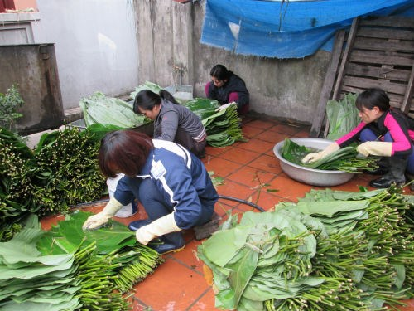
Bước 1: Rửa lá ( lau lá) và cắt lá

Slide 5
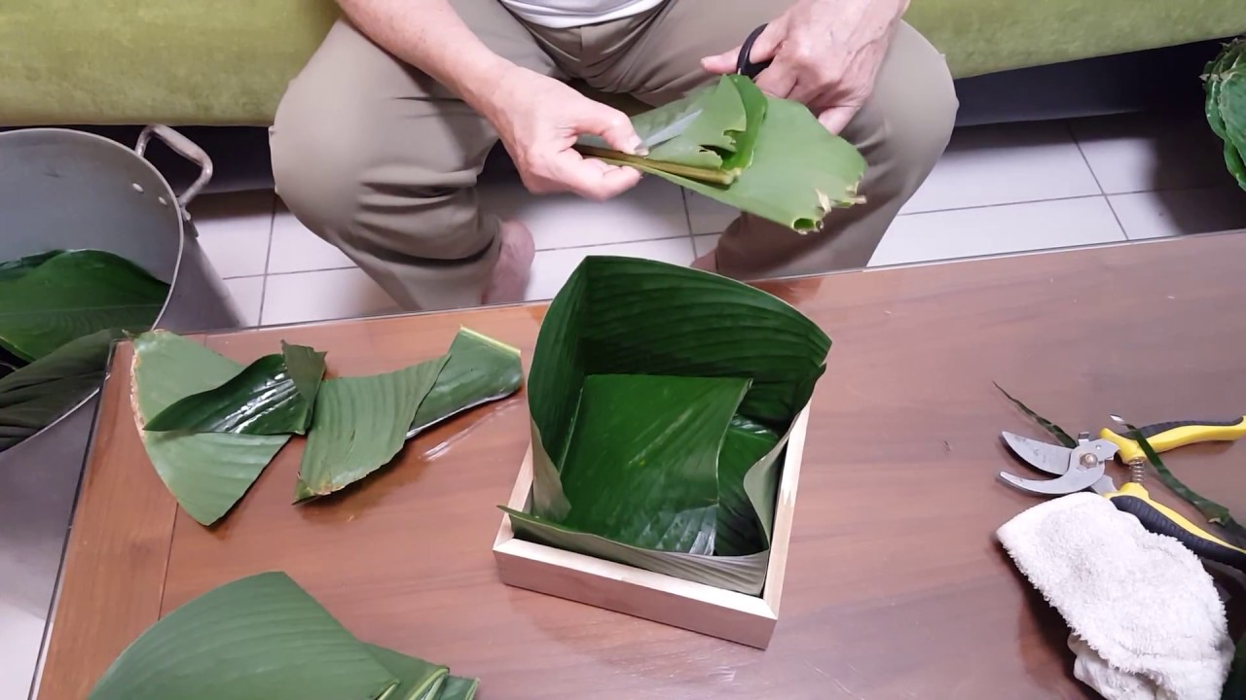


Slide 6
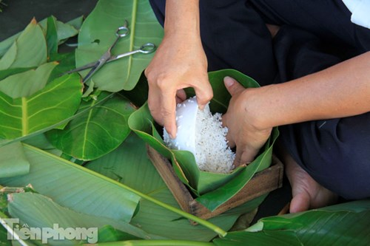
Bước 2: Gói bánh

Slide 7

Giờ học kết thúc chúc các cô mạnh khỏe, hạnh phúc
Chúc các con chăm ngoan học giỏi

